Slide 1
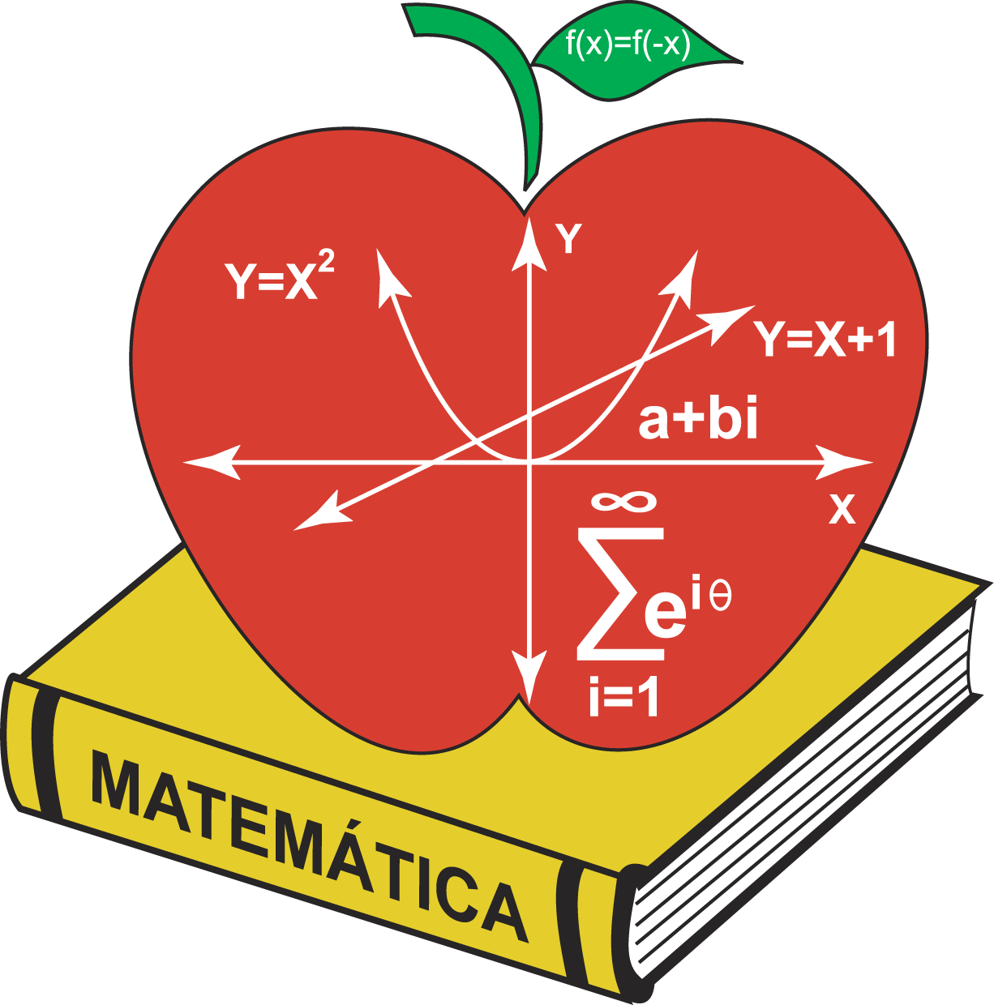
Polinomios

Slide 2
Objetivos
Definir los términos constante, variable, expresión algebraica y polinomio.
Clasificar los polinomios en monomios, binomios, trinomios o polinomios.
Determinar el grado de un monomio y de un polinomio.
Evaluar polinomios.

Slide 3
Definiciones
Constante – es un símbolo que representa una cantidad específica.
Variable – es un símbolo que representa una cantidad arbitraria.
Expresión Algebraica - es una combinación de constantes y variables relacionadas mediante operaciones matemáticas.

Slide 4
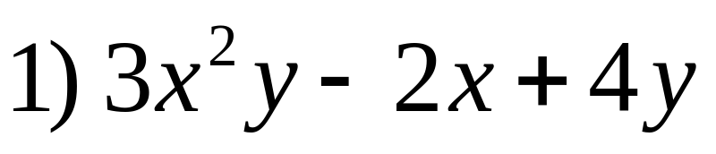
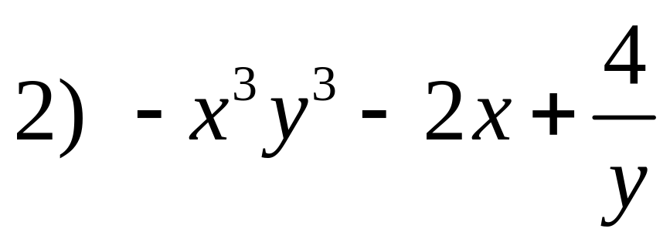
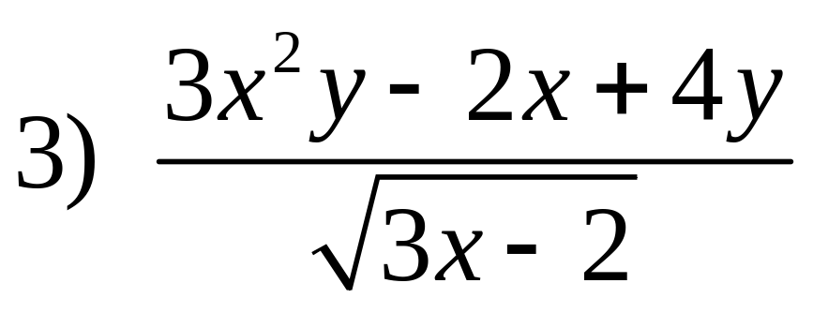
Ejemplos de expresiones algebraicas.

Slide 5
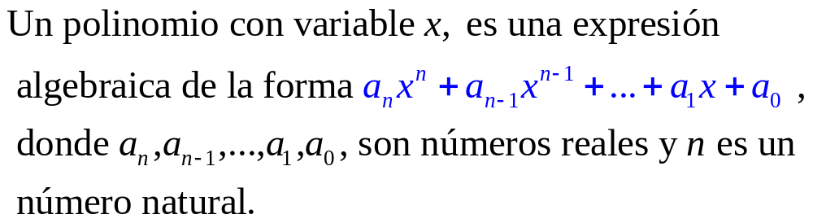
Definición
Decimos que el grado del polinomio es la potencia
mayor de la variable.

Slide 6
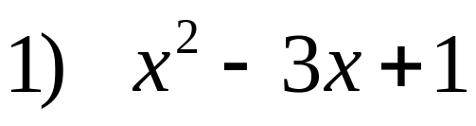
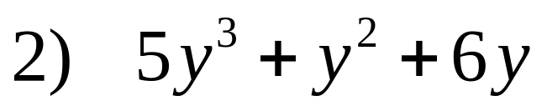
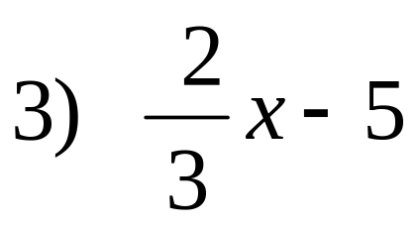
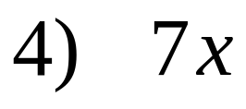
Ejemplos

Slide 7
Clasificación de los polinomios según el número de términos.
Monomio es un polinomio con un solo término.
Binomio es un polinomio con dos términos.
Trinomio es un polinomio con tres términos.
Los polinomios con más de tres términos no tienen un nombre en especial. Poli es un prefijo que significa muchos.

Slide 8
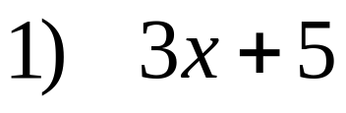

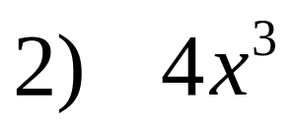

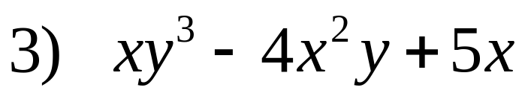

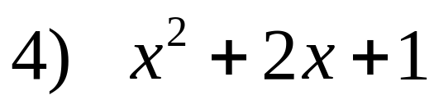
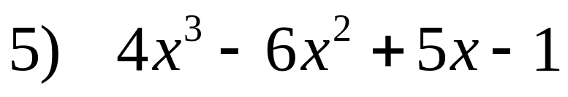

Clasifica los polinomios en monomio, binomio, trinomio o polinomio.

Slide 9
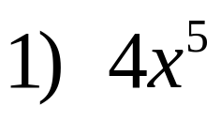

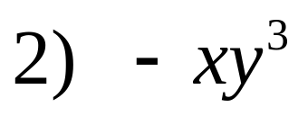

Grado de un monomio
Nota: Si un monomio tiene más de una variable, el grado está dado por la suma de los exponentes de las variables.
Determine el grado de cada monomio

Slide 10
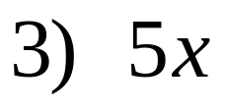

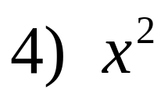

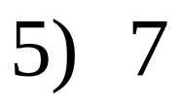


Slide 11
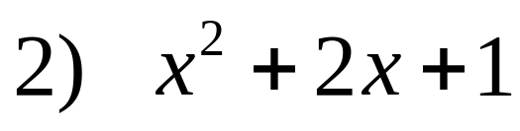
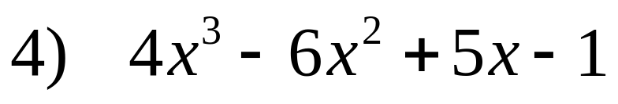

Determine el grado de cada polinomio.
Nota: El grado mayor de los términos de un polinomio
de varias variables es el grado del polinomio.

Slide 12
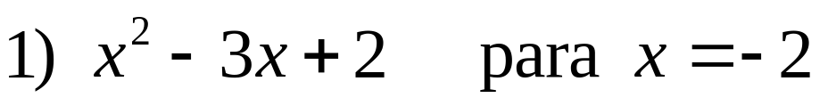
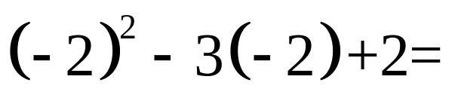



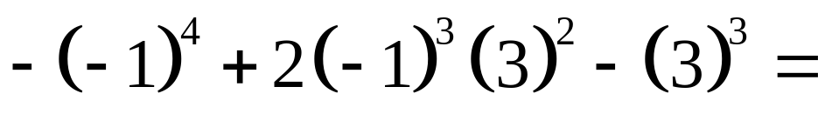
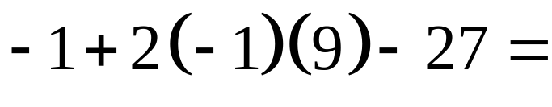


Evalúe cada polinomio
Nota: Evaluar un polinomio es sustituír números
reales por la variable.

